Slide 1
TAIMEPASSI VÄLJAANDMISE TEGEVUSLUBA
Maria Brizmer
peaspetsialist
Taimetervise ja aianduse osakond
Elva 09.09.2020

Slide 2
Taimetervise registrisse registreerimise kohustus
Seadusandlus
„Taimetervise määrus“ - 2016/2031/EL
Taimekaitseseadus
Alates 14.12.2019 tekkis taimetervise registrisse kandmise ja taimepasside väljastamise ja kasutamise kohustus kõikidele isikutele, kes toodavad ja turustavad mistahes istutamiseks ettenähtud taimi (suve- ja püsililled, köögiviljataimed, potitaimed, noortaimed, amplitaimed, seemned jne) läbi jae- ja/või hulgimüügi ettevõtete.
PMA väljastab taimepassi üksnes sertifitseeritud materjalile ning piiril fütosanitaarsertifikaadi asendamisel.

Slide 3
Taimetervise registrisse registreerimine
Taimetervise registrisse registreerimiseks peab ettevõte esitama Põllumajandusametile
Majandustegevusteate
VÕI
Taimepassi väljaandmise tegevusloa taotluse

Slide 4
Taimetervise registrisse registreerimine
Majandustegevusteate esitab isik kes:
kasvatab kartulit rohkem kui ühel hektaril;
tegeleb taimede või taimsete saaduste impordi ja ekspordiga;
tegeleb taimede paljundamise ja sordikaitse seaduse § 5 lõikes 1 nimetatud kultiveerimismaterjali tootmise ja turustamisega, sealhulgas lõppkasutajale turustamisega;
tegeleb seemnekartuli tootmise ja turustamisega.

Slide 5
Taimetervise registrisse registreerimine
Taimepassi väljaandmise tegevusloa esitab isik, kes tegeleb taimede:
tootmisega ja turustab neid läbi müügiettevõtete;
turustamisega;
toodab ja/või turustab taimi kaugmüügi teel;
toodab ja turustab kaitstava piirkonna taimi nii äri- kui ka eraisikutele.
Loetletud tegevustega kaasneb taimede taimepassiga varustamine.

Slide 6
Taimepassi väljaandmise tegevusluba
Taimepassi väljaandmise tegevusloa taotlemine alates 01.07.2020
1 samm - koolituse läbimine (ettevõte poolt määratud isik(-ud). Isikule väljastatakse (ei tule automaatselt) tunnistus koolituse läbimise kohta. Koolitus on tasuta.
2 samm – taotluse esitamine ettevõte poolt läbi kliendiportaali
Taotlusele lisatakse:
enesekontrollisüsteem
taimepassi näidis
toodetavate ja/või turustatavate taimeperekondade nimekiri
taimepassiga varustatavate taimeperekondade nimekiri
koolituskava
3 samm - Riigilõivu tasumine 270 EUR.

Slide 7
Taimepassi väljaandmise tegevusluba
Taimepassi väljaandmise tegevusloa taotlemise erisused
Isikud, kellele taimepassi väljastamise õiguse otsused on antud enne 14.12.2019 ning kes soovivad ka edaspidi väljastada taimepassi peavad hiljemalt 14.12.2020:
määrama ettevõttes isiku, kes läbib taimepassi väljaandja e-koolituse (isikuid võib olla mitu);
esitama taotluse koos lisadega taimepassi väljaandmise tegevusloa saamiseks.
Riigilõivu tasuma ei pea.
NB! Antud isikutele antud taimepassi väljastamise õiguse otsused kehtivad kuni 14.12.2020.
Kui nimetatud isik jätab 14.12.2020 tähtajaks loetletud tegevused tegemata, siis peab tema taimepassi väljaandmise tegevusloa taotlema vastavalt taimekaitseseaduses kehtestatud korrale ja tasuma riigilõivu.

Slide 8
Taimepassi väljaandmise tegevusluba
ÄRA JÄTA TAOTLUSE ESITAMIST VIIMASELE MINUTILE!!!!!

Slide 9
Taimepassi väljaandmise tegevusluba
Taimepassi väljaandmise tegevusloa taotlemise erisused
Isikud, kellele taimepassi väljastamise õiguse otsused on antud alates 14.12.2019 kuni 01.07.2020 muudetakse automaatselt taimepassi väljastaja tegevuslubadeks ning saadetakse isikutele nende poolt taimetervise registrisse antud e-posti aadressile.
Kehtivate tegevuslubade väljastamise eest riigilõivu tasuma ei pea, nendel on vaja kahe aasta jooksul taimepassi väljastamise õiguse otsuse väljastamise kuupäevast arvates määrama ettevõttes isiku, kes läbib taimepassi väljaandja e-koolituse (isikuid võib olla mitu).
NB! Kui nimetatud isik jätab taimepassi väljaandja e-koolituse tegemata ettenähtud tähtajaks, siis temale antud taimepassi väljastaja tegevusluba muutub kehtetuks. Seejärel peab tema taimepassi väljaandmise tegevusloa taotlema vastavalt taimekaitseseaduses kehtestatud korrale ja tasuma riigilõivu.

Slide 10
Taimepassi väljaandmise tegevusluba
Taimepassi väljaandmise tegevusloa saanud isikud annavad taimepasse välja:
üksnes nende vastutusalasse kuuluvate taimede, taimsete saaduste ja muude objektide jaoks;
üksnes valdustes, ühisladudes ja tarnekeskustes, mis kuuluvad nende vastutuse alla ja mille nad on Põllumajandusametile teatavaks teinud taimetervise registrisse registreerimisel (taimtervise registris tuleb ära näidata tegevuskoht).

Slide 11
Taimepassi väljaandmise tegevusluba Kehtetuks tunnistamine
Põhjused
Isiku poolt väljastatud taimepass ei vasta sellele kehtestatud sisu ja vorminõuetele.
Taimepassi väljastamine ei ole nõuetekohane.
Taimed ei ole vastavalt kontrollitud ning ei vasta taimetervise nõuetele (ei ole vabad reguleeritud taimekahjustajatest).

Slide 12
Taimepassi väljaandmise tegevusloaga isiku kohustused
Jälgitavuse tagamine
säilitab seoses taimepassiga järgmise teabe:
ettevõtja, kes kaubeldava ühiku tarnis;
ettevõtja kellele kaubeldav ühik tarniti, ning
asjaomane teave taimepassi kohta (säilitab kas selle andmed või etiketti).
Ettevõtjad säilitavad andmeid vähemalt kolme aasta jooksul alates kuupäevast, mil taim, taimne saadus või muu objekt neile või nende poolt tarniti.

Slide 13
Taimepassi väljaandmise tegevusloaga isiku kohustused
Omab vajalikke teadmisi:
taimetervisealase kontrolli teostamiseks, millega tagatakse, et taimed on vabad reguleeritud taimekahjustajatest (visuaalne kontroll, vajadusel proovide võtmine jne). Kontrollitulemused tuleb dokumenteerida ja andmed säilitada kolm aastat.
parimatest tavadest ning meetmetest ja muudest tegevustest, mis on vajalikud karantiinsete taimekahjustajate esinemise ja leviku ärahoidmiseks.
Tagab, et taimede kontrollimisega seotud töötajad on vastavalt koolitatud (reguleeritud taimekahjustajatest teadlikud, vajalikke kontrollide, proovide võtmise pakendamise saatmise oskus).
Koostatud on tõhus hädaolukorra lahendamise kava, mida tuleb järgida karantiines taimekahjustaja esinemise või kahtluse puhul.

Slide 14
Taimepassi väljaandmise tegevusloaga isiku kohustused
Teeb kindlaks taimede tootmise, vedamise ja muu taimede käitlemisega seotud tegevuste kohta kriitilised punktid.
Kriitilised punktid on need, millega kaasneb taimede reguleeritud taimekahjustajatega nakatumise ja/või taimedega levitamise risk.
Ettevõte peab määrama meetmed, millega välditakse taimede reguleeritud taimekahjustajatega nakatamine ja/või taimedega levitamise risk.

Slide 15
Taimetervise registrisse kantud isiku kohustused
Karantiinse taimekahjustaja avastamisel peab:
teavitama tarneahelat;
taimed tagasi kutsuma.
Registrisse kantud ettevõtja peab iga aasta 30. aprilliks kinnitama oma andmed taimetervise registris. Erandina tuleb 2020 aastal teha seda hiljemalt 1. novembriks (esitama puuduolevad andmed ja kinnitama olemasolevad).
Ettevõte nime, aadressi ning kontaktandmete muutmisel peab esitama uuenenud andmed 30 päeva jooksul nende muutmise päevast.
Ettevõte kellele tarnitakse taimepassiga varustatavad taimed, peab arvestust ning säilitab andmeid kolme aasta jooksul iga kaubeldava ühiku kohta, mis võimaldab tal tuvastada seda tarnivad ettevõtted.
Ettevõtja, kes tarnib taimepassiga varustatavaid taimi, peab arvestust ning säilitab andmeid kolme aasta jooksul tarnitud taime, taimse saaduse või muu objekti iga kaubeldava ühiku kohta, mis võimaldab tal tuvastada ettevõtjad, kellele see tarniti.

Slide 16
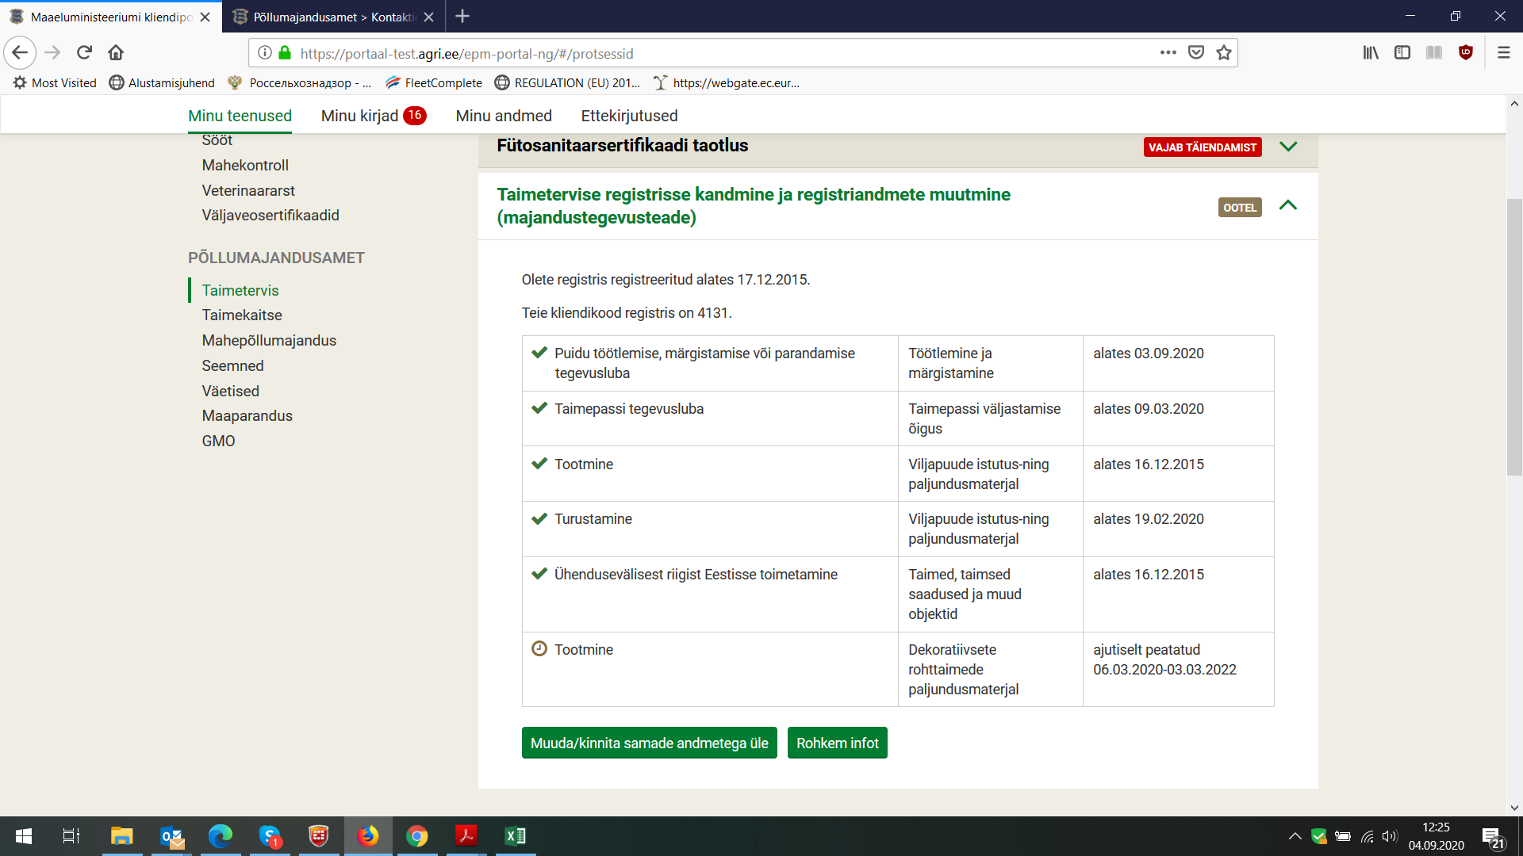
Taimetervise registrisse kantud isiku kohustused
1. Novembriks andmete esitamine (esitama puuduolevad andmed ja kinnitama olemasolevad).

Slide 17
Taimetervise registrisse kantud isiku kohustused
Taimetervise registrisse kantud isik on kohustatud:
täitma taimekaitseseaduses ja selle alusel antud õigusaktides ning Euroopa Parlamendi ja nõukogu määruses (EL) 2016/2031 sätestatud asjakohaseid nõudeid;
võimaldama Põllumajandusametile juurdepääsu kontrollitavale objektile;
tegema Põllumajandusametiga taimetervise hindamisel koostööd ja määrama ettevõttes taimetervise eest vastutava isiku;
pidama kasutatava maavalduse kohta põlluraamatut või kasutuskava
märkima turustatava tarbekartuli pakendile või pakendamata tarbekartuli puhul kauba saatedokumendile tootja taimetervise registrinumbri;
uuendama tarbekartuli tootmisel igal aastal 20 protsenti istutusmaterjalist sertifitseeritud paljundusmaterjaliga;
teavitama Põllumajandusametit Euroopa Liidu liikmesriikidest toodavast tarbekartulist ja taimsest paljundusmaterjalist.

Slide 18
Tänan kuulamast! Maria.brizmer@pma.agri.ee

